Slide 1
SPORAZUMEVANJE IN JEZIKI
KLJUČNE BESEDE:BESEDNO IN NEBESEDNO SPORAZUMEVANJE, PRVI (MATERNI) IN TUJI JEZIK,
DRUGI JEZIK OZ. JEZIK OKOLJA.

Slide 2
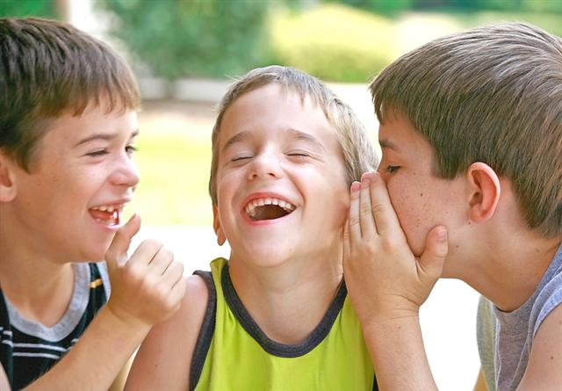
SPORAZUMEVANJE je izmenjava in posredovanje misli, informacij.

Slide 3
Ljudje se sporazumevajo z besedami (BESEDNO) in brez besed (NEBESEDNO).

Slide 4
Vrste sporazumevanja:
SPORAZUMEVANJE
izrazi na obrazi
drža telesa
kretnje
piktogrami

Slide 5
O JEZIKIH

Slide 6
PRVI (MATERNI JEZIK)
Jezik, ki smo se ga naučili najprej in v katerem se pogovarjamo s svojimi starši, imenujemo MATERNI JEZIK.
Otroci, ki se z mamo pogovarjajo v enem jeziku, z očetom pa v drugem, imajo dva prva oz. materna jezika; zanje pravimo, da so DVOJEZIČNI.
Moj PRVI jezik je slovenščina.

Slide 7
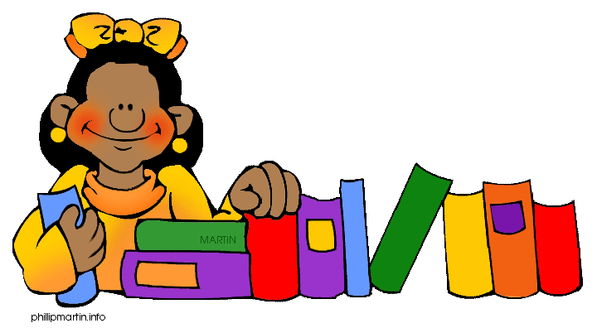
Odgovori ustno.
Kateri je tvoj materni jezik?
S kom vse se pogovarjaš v njem?
Kako bi se počutil, če bi ti kdo prepovedal uporabljati tvoj jezik?
Moj MATERNI jezik je slovenščina.

Slide 8
Vrste jezikov
V Sloveniji je državni jezik slovenščina.
Kadar gremo na izlet ali počitnice v druge države, hitro ugotovimo, da tam govorijo drugače.
V Italiji govorijo italijansko, na Hrvaškem govorijo hrvaško, v Avstriji je materni jezik nemščina, na Madžarskem pa madžarščina.
Do ljudi, ki govorijo v tujem jeziku, smo spoštljivi.
PRAVOPISNI KOTIČEK:
Imena jezikov pišemo z MALO ZAČETNICO, imena držav pa z VELIKO ZAČETNICO.

Slide 9
Vrste jezikov
Matjaž živi v Sloveniji. Njegov prvi (materni) jezik je slovenščina.
V šoli se uči angleščine. Angleščina je za Matjaža tuji jezik.
V njegov razred je iz Albanije prišel Besim. Njegov materni jezik je albanščina. Slovenski jezik ja za Besima drugi jezik oziroma jezik okolja.

Slide 10
DA BO DELO BOLJ VESELO!
Na spodnjih povezavah si lahko ogledaš različne načine nebesedne komunikacije:
-CHARLIE CHAPLIN (dolžina 4 min) https://www.youtube.com/watch?v=4bkahpkzRKM
- Infodrom: Beti predstavi slovenski znakovni jezik (dolžina 2 min)
https://www.youtube.com/watch?v=m2-tteVf01M
Risanko Ptiči (dolžina 3 min) https://www.youtube.com/watch?v=pWIVoW9jAOs

